Slide 1

LUNARIS
Команда ТП – 5 – 5:
Лямкин Егор Сергеевич
Сурков Даниил Викторович
Думиника Виктор Николаевич

Slide 2





О стеке и нашей команде
Стек технологий
Клиентская часть – ReactJs, JavaScript
Cерверная часть - Express.js, MongoDB
Команда
Лямкин Егор Сергеевич - Fullstack-разработчик, Team Lead.
Сурков Даниил Викторович – Технический писатель, Дизайнер, аналитик.
Думиника Виктор Николаевич – Контент-менеджер, Редактор, Ассистент.
2

Slide 3


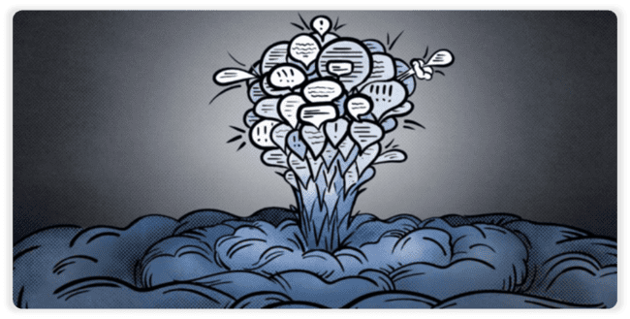
Описание проблемы
На IT рынке существует проблема перегруженности разнообразия услуг предоставляемых большим количеством компаний.
3

Slide 4
Цель проекта
Lunaris преследует цель упрощения взаимодействия с клиентом а так же избегает избыточности и сложности в выборе услуг.
Lunaris = <p>простота<p>
4

Slide 5

Целевая Аудитория
Наш проект подходит для людей которые имеют малый и средний бизнес, хотят продвигать свои услуги и привлекать клиентов.
5

Slide 6

Обзор аналогов
Название | Информационная перегруженность | Распростронен-ность | Сложное описание
Sitronics | - | + | +
Surf | + | - | -
Red collar | - | + | +
6

Slide 7

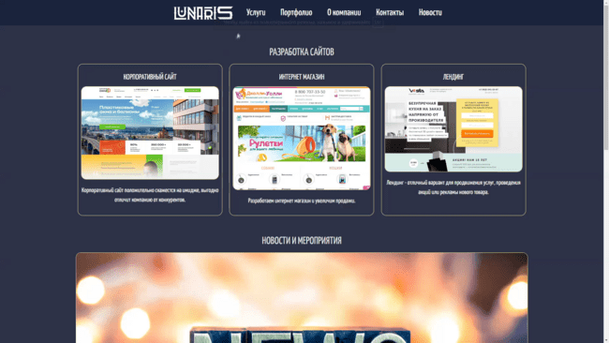
Демонстрация продукта.
Создание заказа
7

Slide 8
План развития
Краткосрочные цели
запуск MVP
получение обратной связи
Долгосрочные цели
интеграция онлайн оплаты услуг
расширение географии сервиса
8

Slide 9


Лямкин Егор Сергеевич - Fullstack-разработчик, Team Lead.
Сурков Даниил Викторович - Технический писатель, Дизайнер, Системный аналитик.
Думиника Виктор Николаевич - Контент-Менеджер, Редактор, Ассистент.
@bul04kka
@Danilka_S_V
@memesrep
9

